Slide 1
Gallery app tim victorious
Iteracija 3 - Finalna

Slide 2
Sadržaj
Ukratko šta je urađeno u prošlim sprintovima
Šta je odrađeno u ovom sprintu
Moguća buduća proširenja

Slide 3
Članovi razvojnog tima
Daniel Štifelmajer – android aplikacija (java)
Sara Klipa – android aplikacija (xml)
Stepan Turicin — backend (django)
David Katrinka — web frontend za admin korisnika i profesore (react.js)

Slide 4
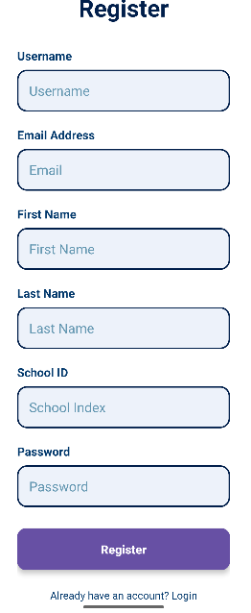
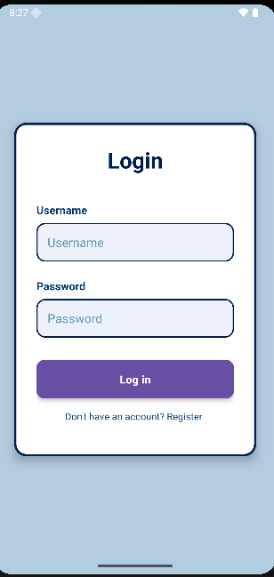
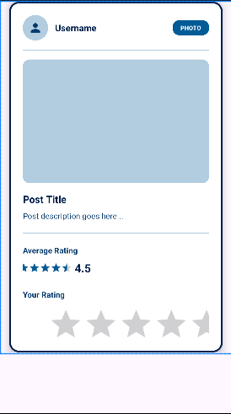
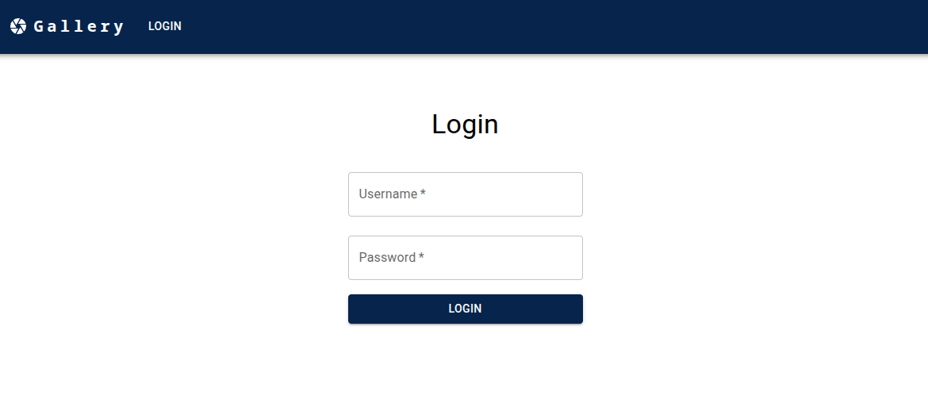
PRVI sprint
Registracija korisnika
Login korisnika
Osnovni prikaz sadržaja
Osnovna admin funkcionalnost
Minimalna navigacija

Slide 5
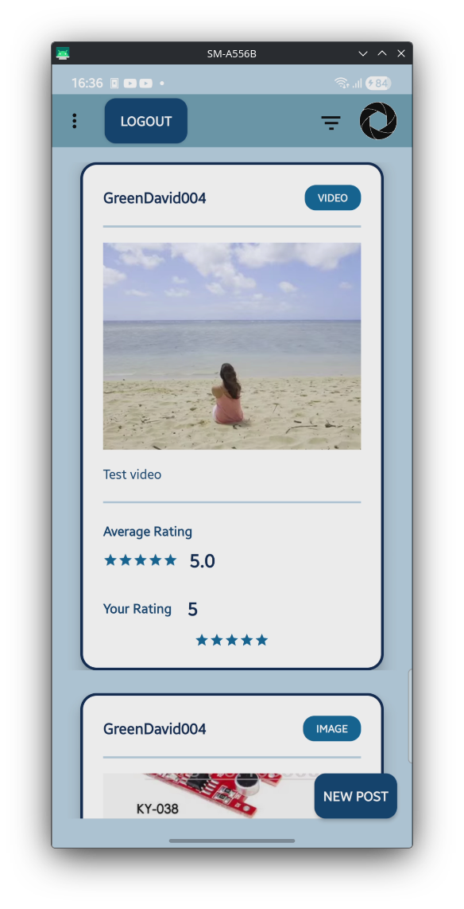
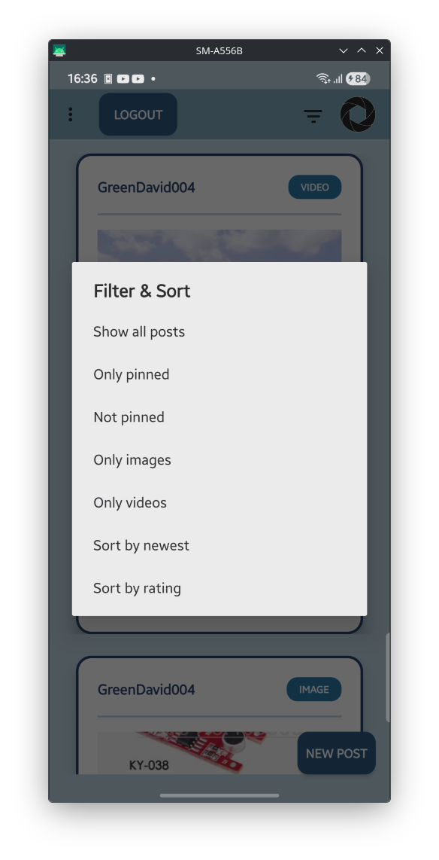
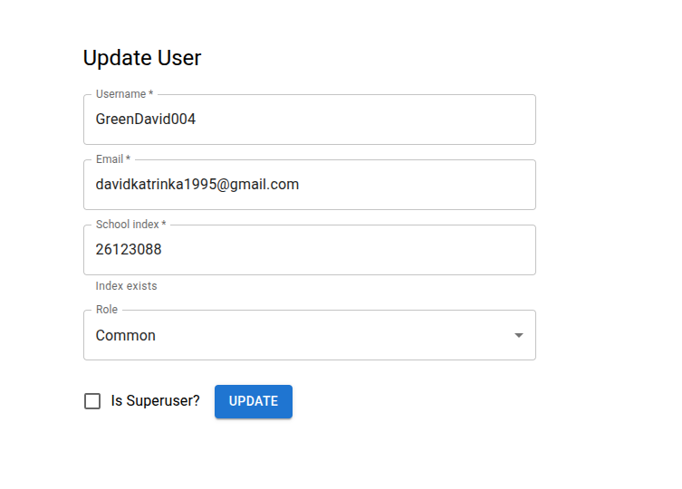
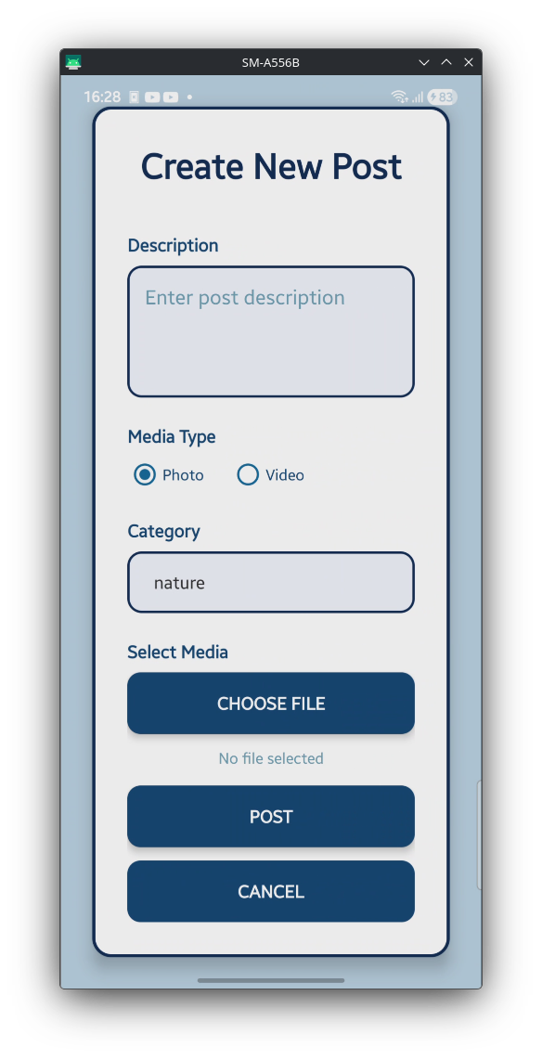
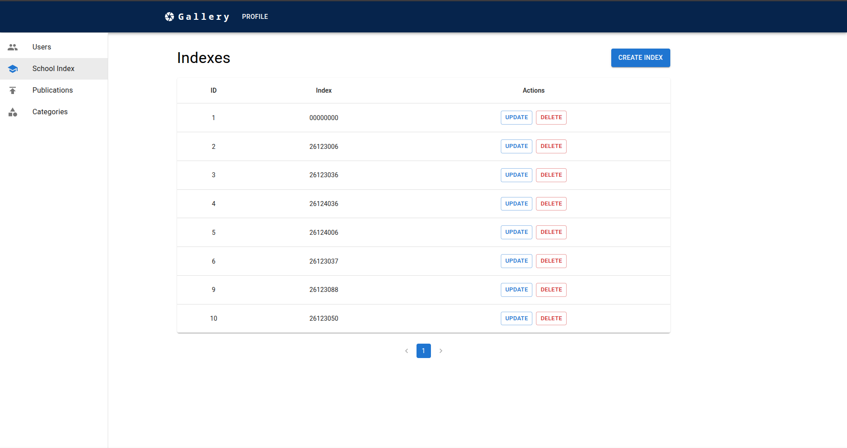
Drugi Sprint
Backend CRUD funkcionalnostima za sadržaj
Slanje i dohvatanje multimedijalnog sadržaja
Filtriranje i sortiranje sadržaja
Admin upravljanje statusom sadržaja (pending, public)
Pin/unpin funkcionalnosti sadržaja
Vizuelna unapređenja timeline-a i sistema ocenjivanja

Slide 6

Treći sprint
Dodavanje ocene i vraćanje prosečne ocene
Api za dodavanje ocene i validacija
Ažuriranje ocene
Slanje podataka o oceni na backend
Dobijanje ocene za svaki sadržaj
Ikona aplikacije
Stranice za CRUD za sadržaj i kategorije

Slide 7
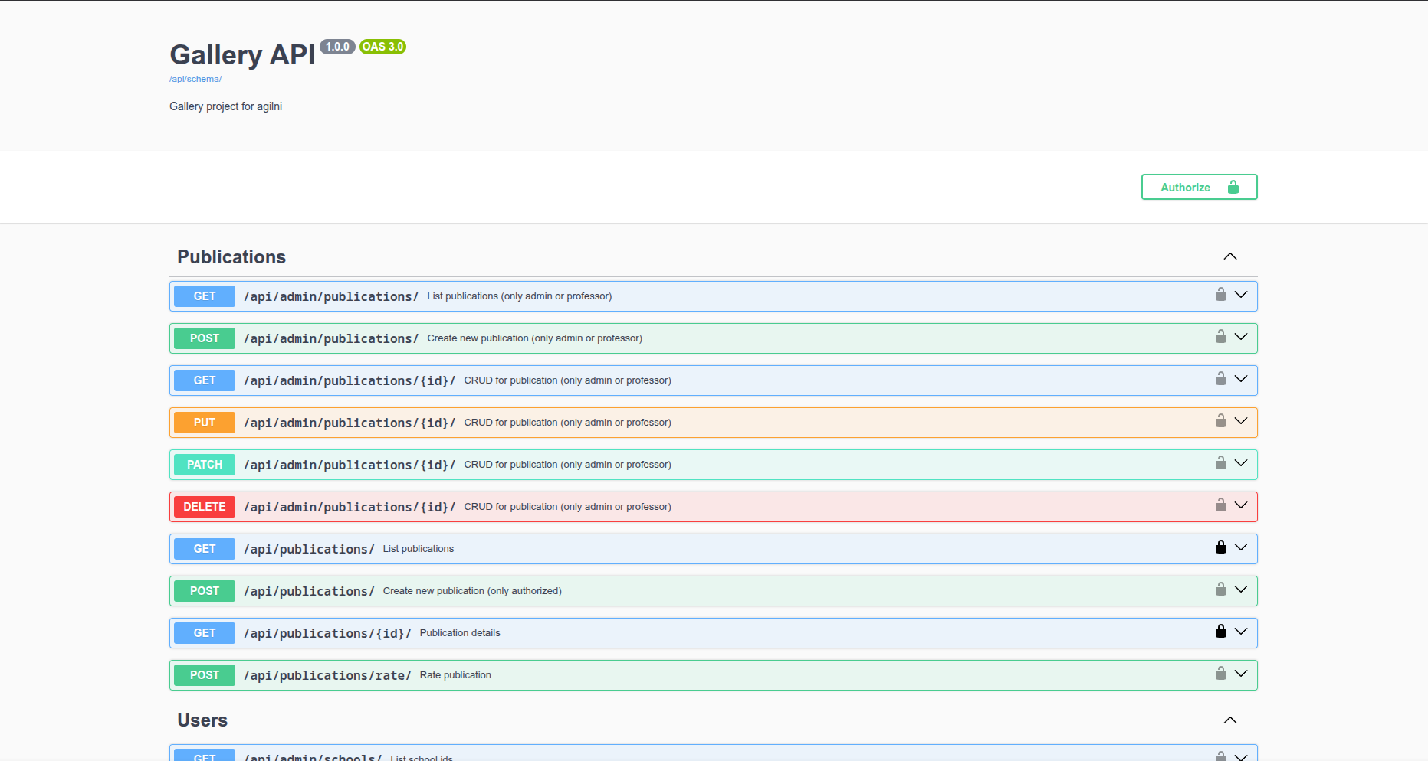
BAckend
https://drive.google.com/file/d/1sZqckPyohL00Oh54Tlg4h6G-OQEdefK2/view?usp=sharing

Slide 8
Android aplikacija
https://drive.google.com/file/d/13qU2ofYJG-SXmFdQqoijXFiu8tSVQ-VW/view?usp=sharing

Slide 9
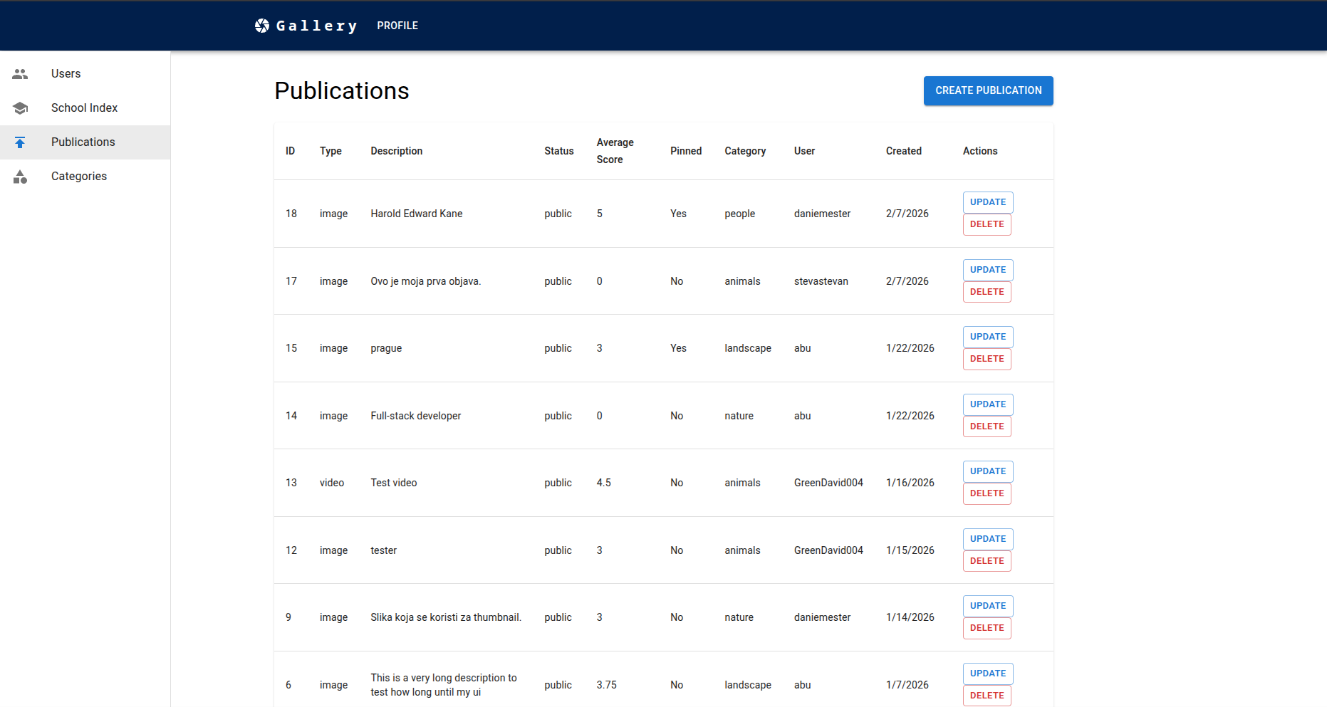
Admin panel
https://drive.google.com/file/d/1A07myLhkoCHy4SVlTKpf3cZFFLMSrByo/view?usp=sharing

Slide 10
Moguća buduća proširenja
Implementacija notifikacija
Dodavanje komentara
Poboljšanje UI/UX dizajna
Integracija naprednih filtera i pretrage
Razvoj dodatnih administrativnih funkcionalnosti

Slide 11
Hvala na pažnji!

